Slide 1
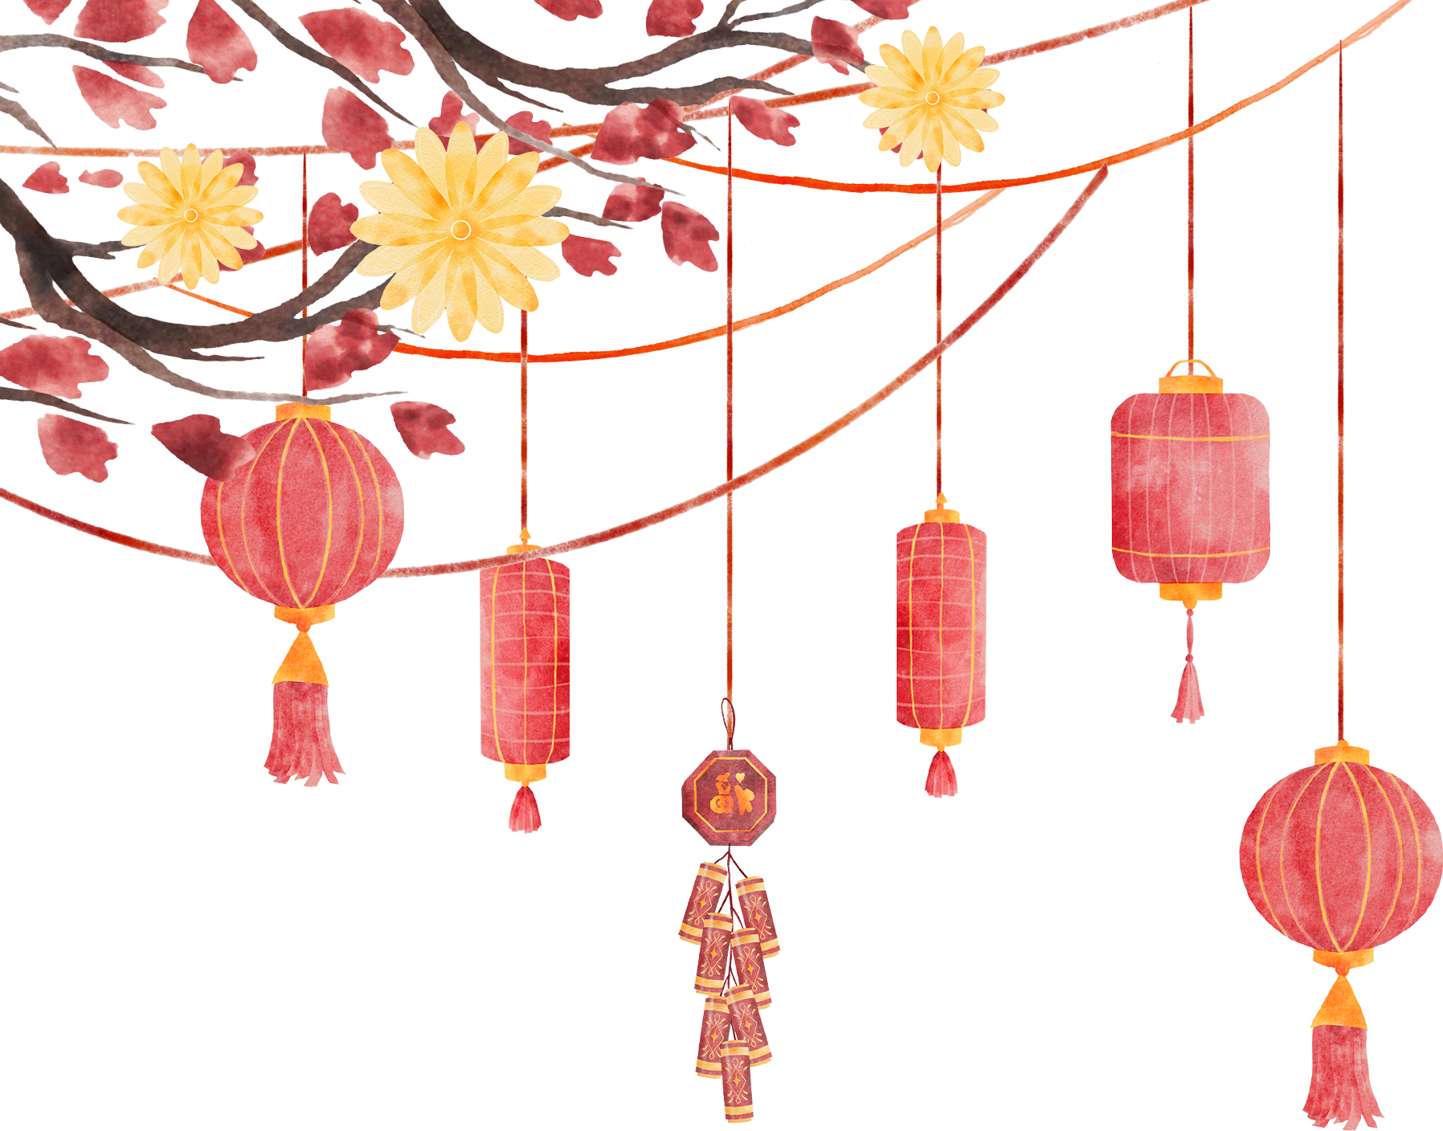

СЧАСТЬЕ
СВОИМИ РУКАМИ
Минеева Ольга Романовна, Камчатский край

Slide 2

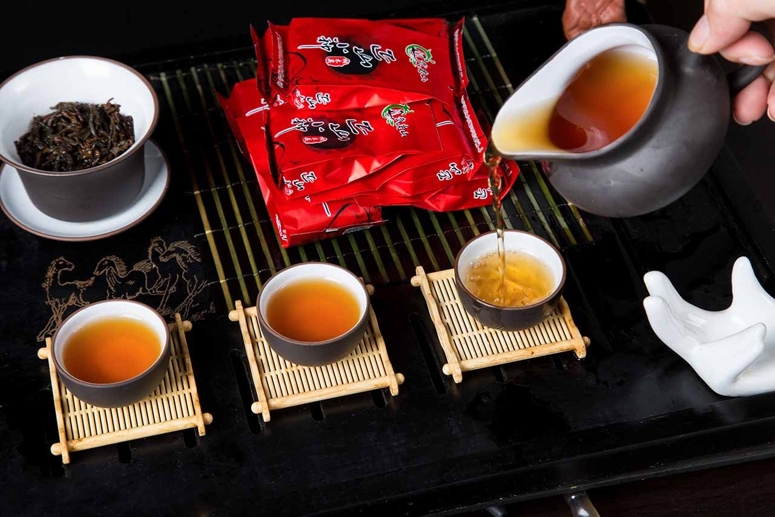
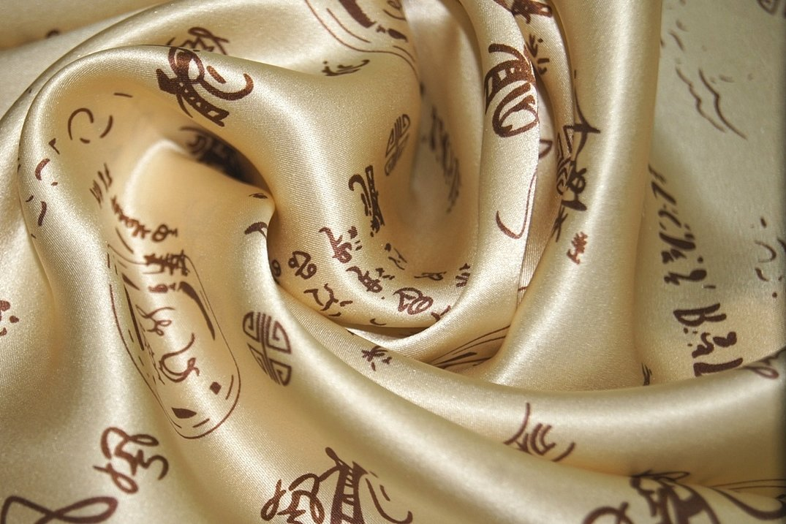
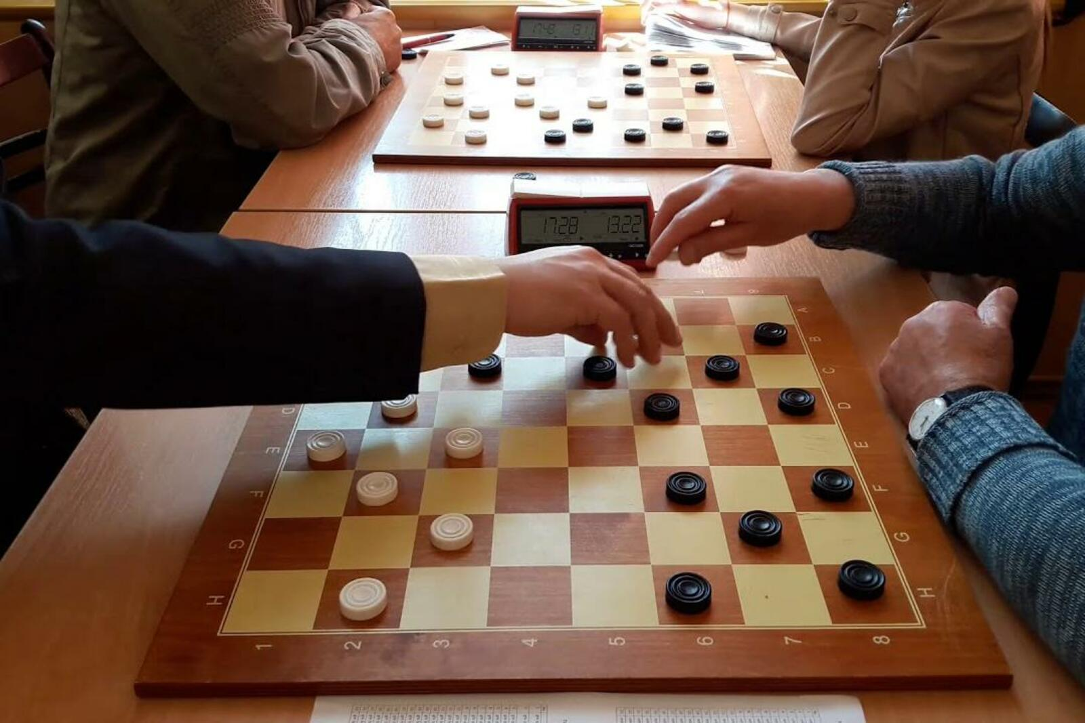
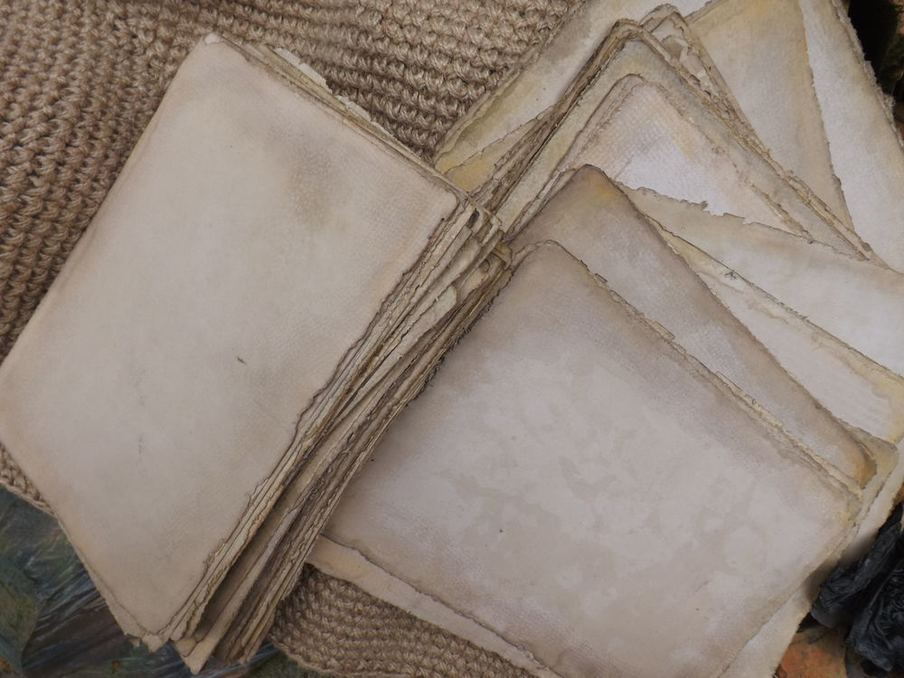
«Китайская шкатулка»
指南针
茶
丝绸
跳棋
纸

Slide 3
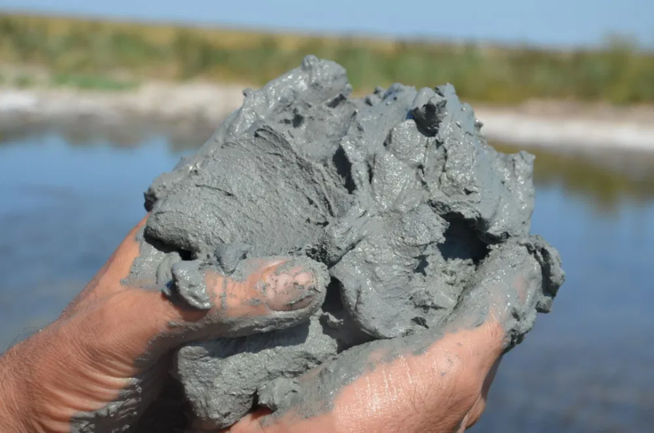

Slide 4
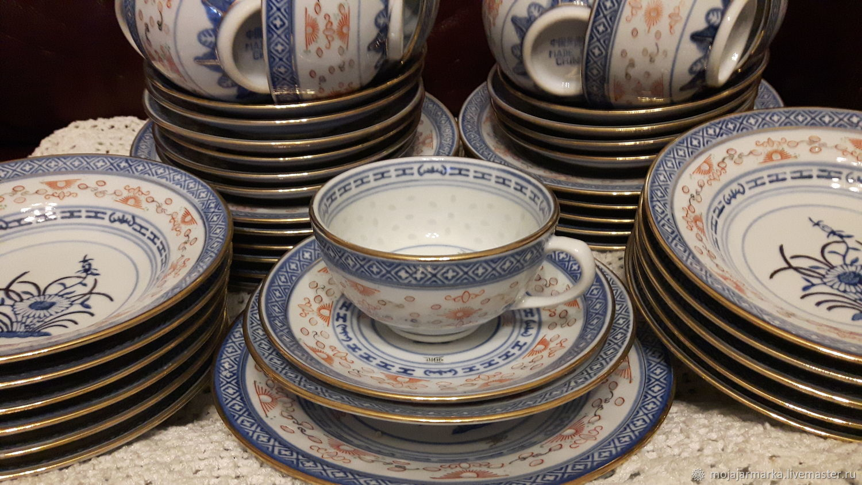
瓷

Slide 5
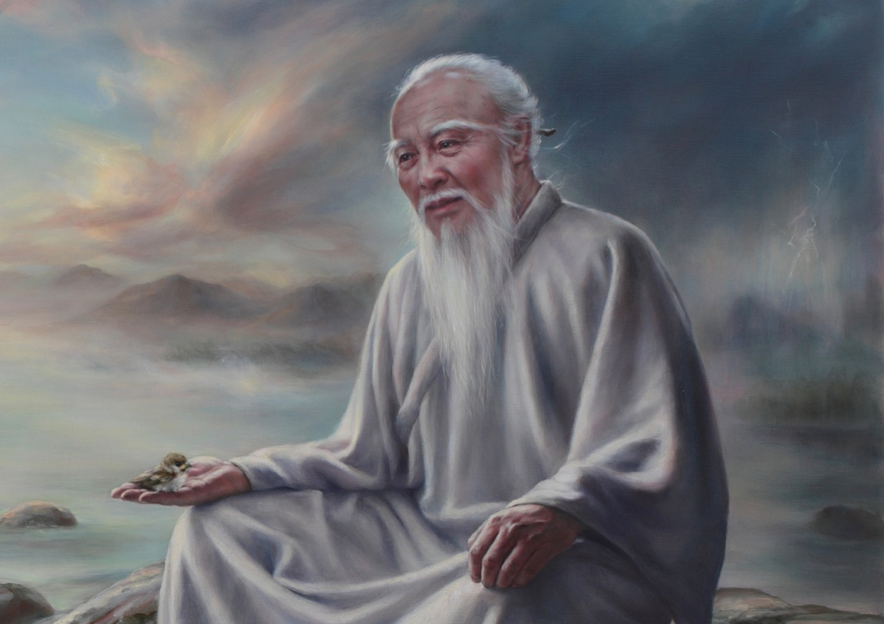
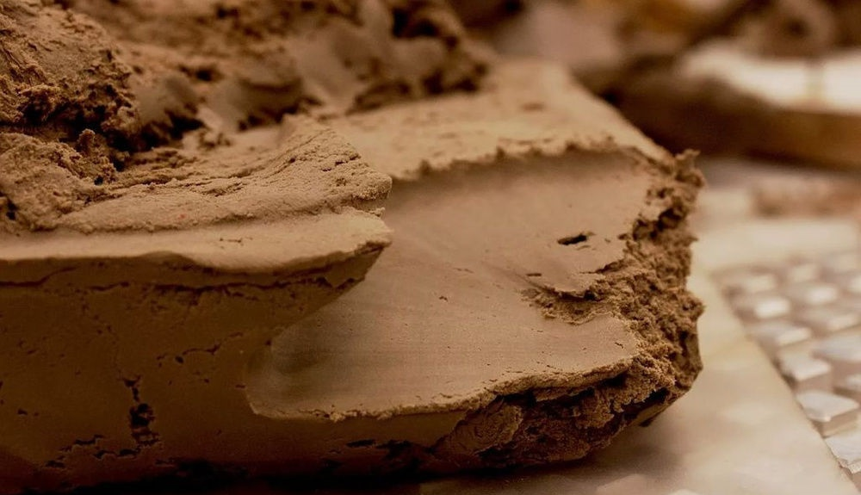
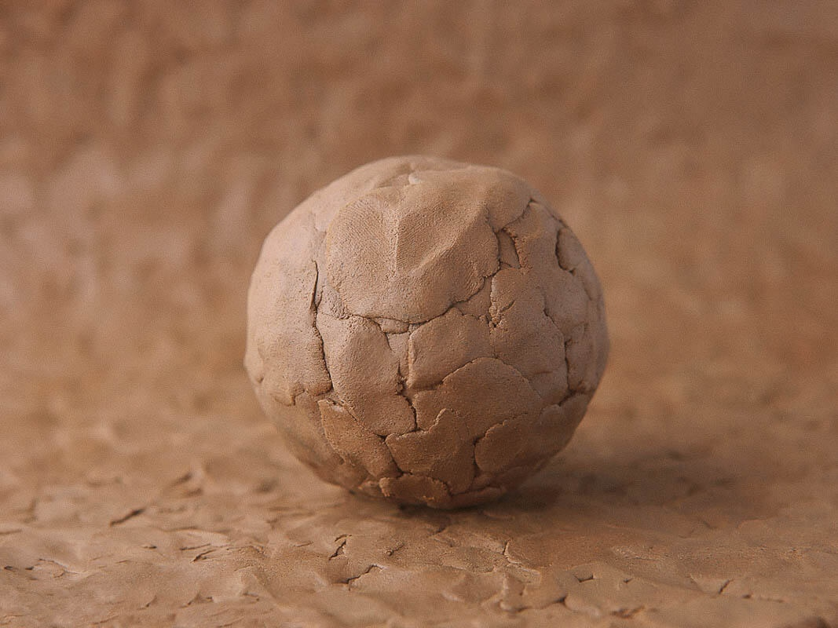
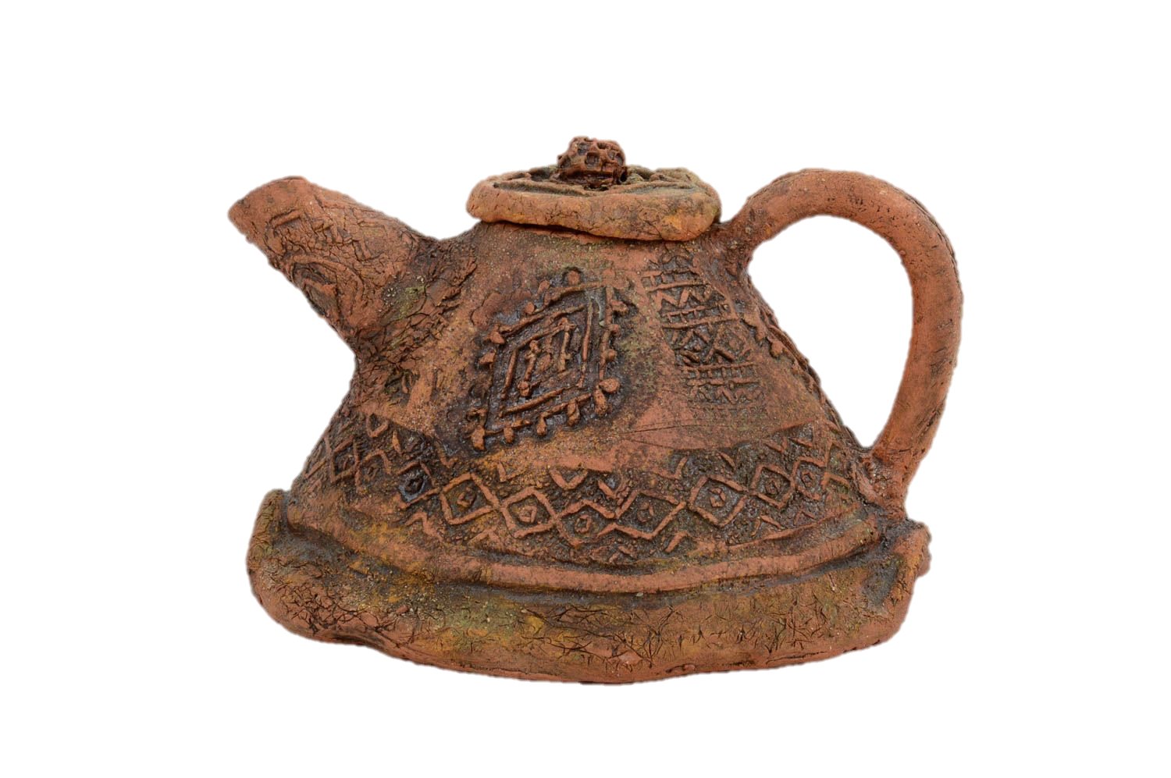
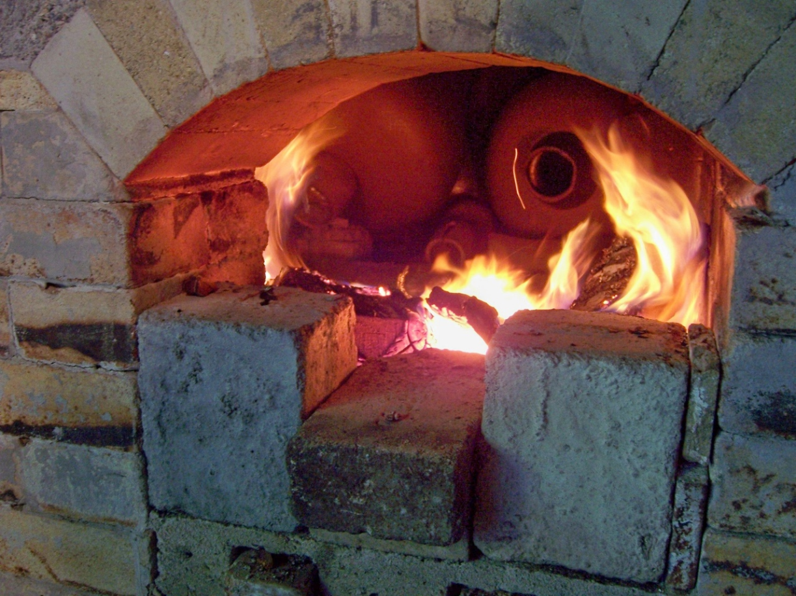

Slide 6
С Ч А С Т Ь Е

Slide 7
Счастье – это…
долголетие – 长寿
богатство – 财富
здоровье – 健康
добродетель – 美德

Slide 8


Slide 9
福
一
«крыша»
口
礻
田
«рот»
«алтарь»
«возделываемое поле»

Slide 10
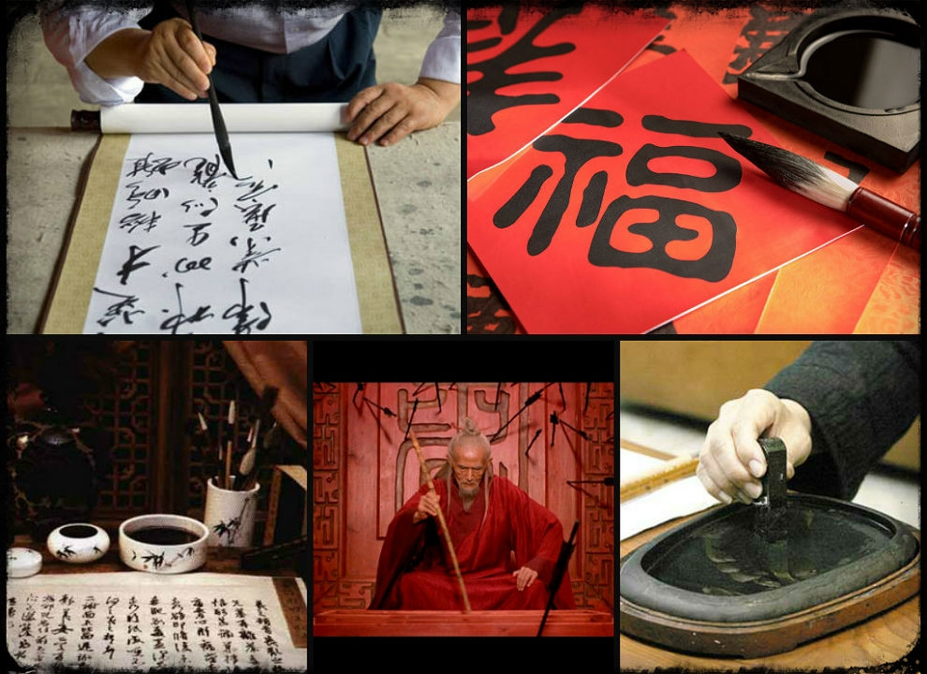
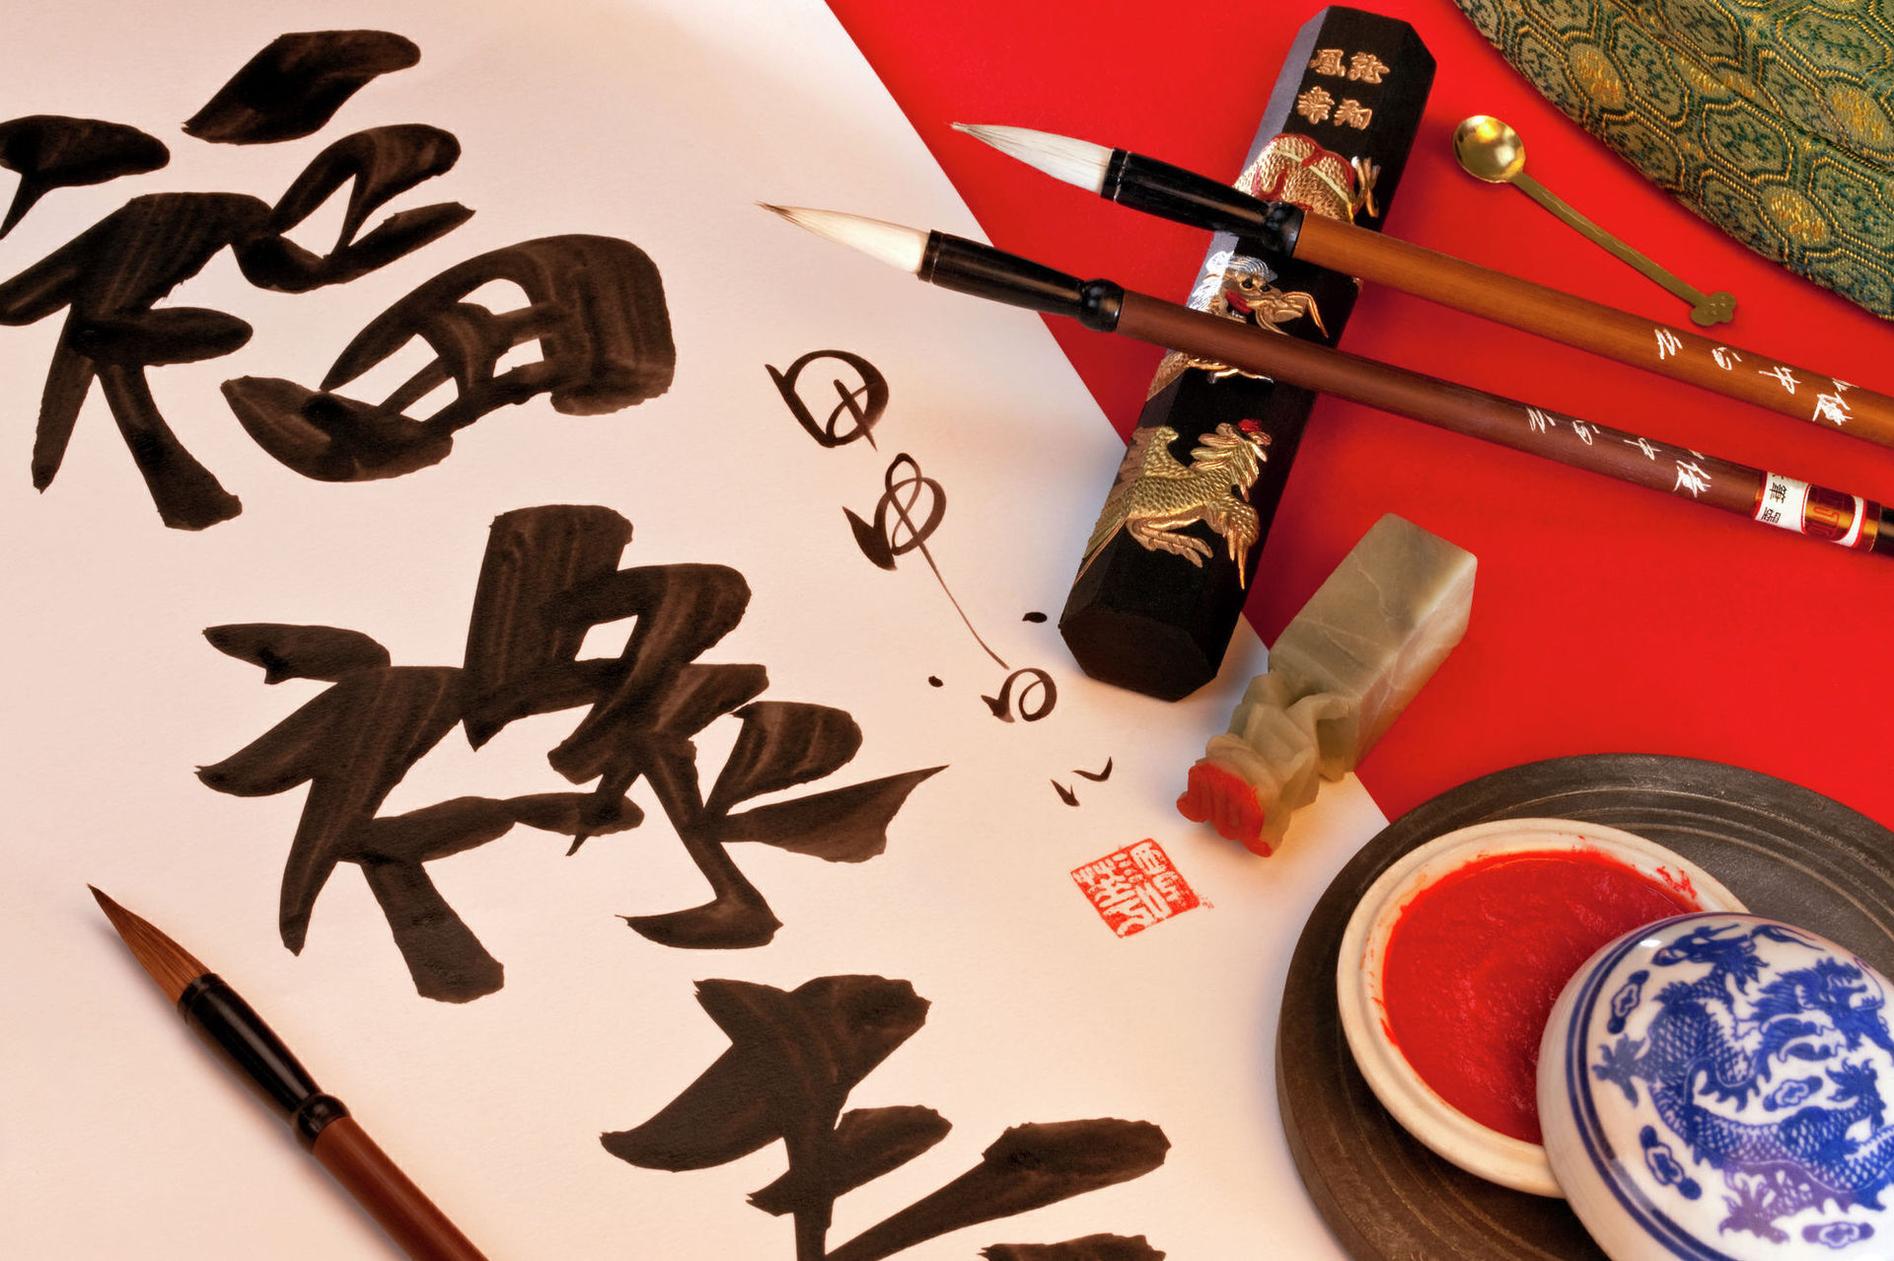
Каллиграфия

Slide 11
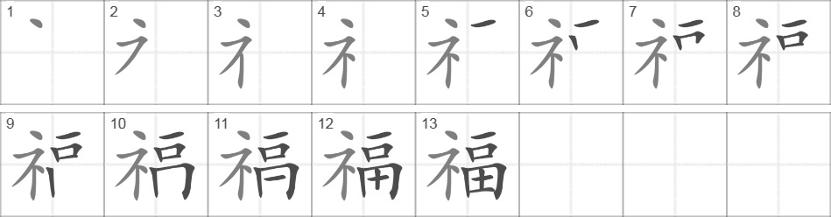
Каллиграфия
последовательность написания черт иероглифа

Slide 12
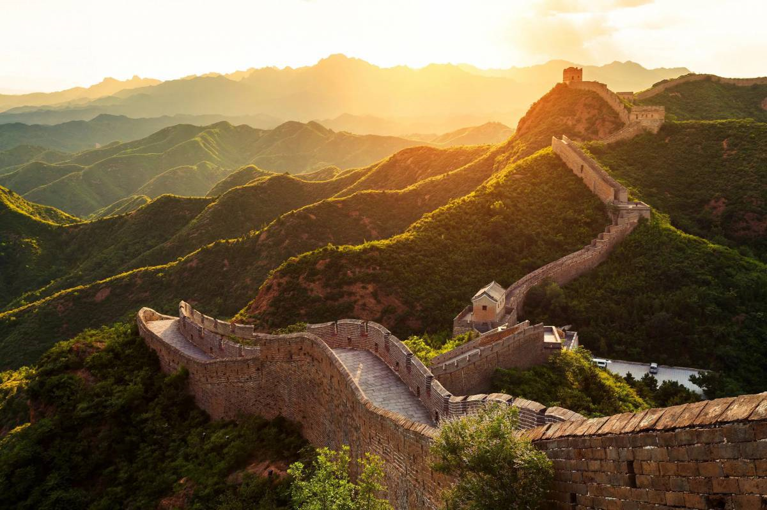

Slide 13

«ДА»
福
富
СЧАСТЬЕ
БОГАТСТВО

Slide 14

«ПАЗЛЫ»
https://learningapps.org/watch?v=p971xy6e324

Slide 15
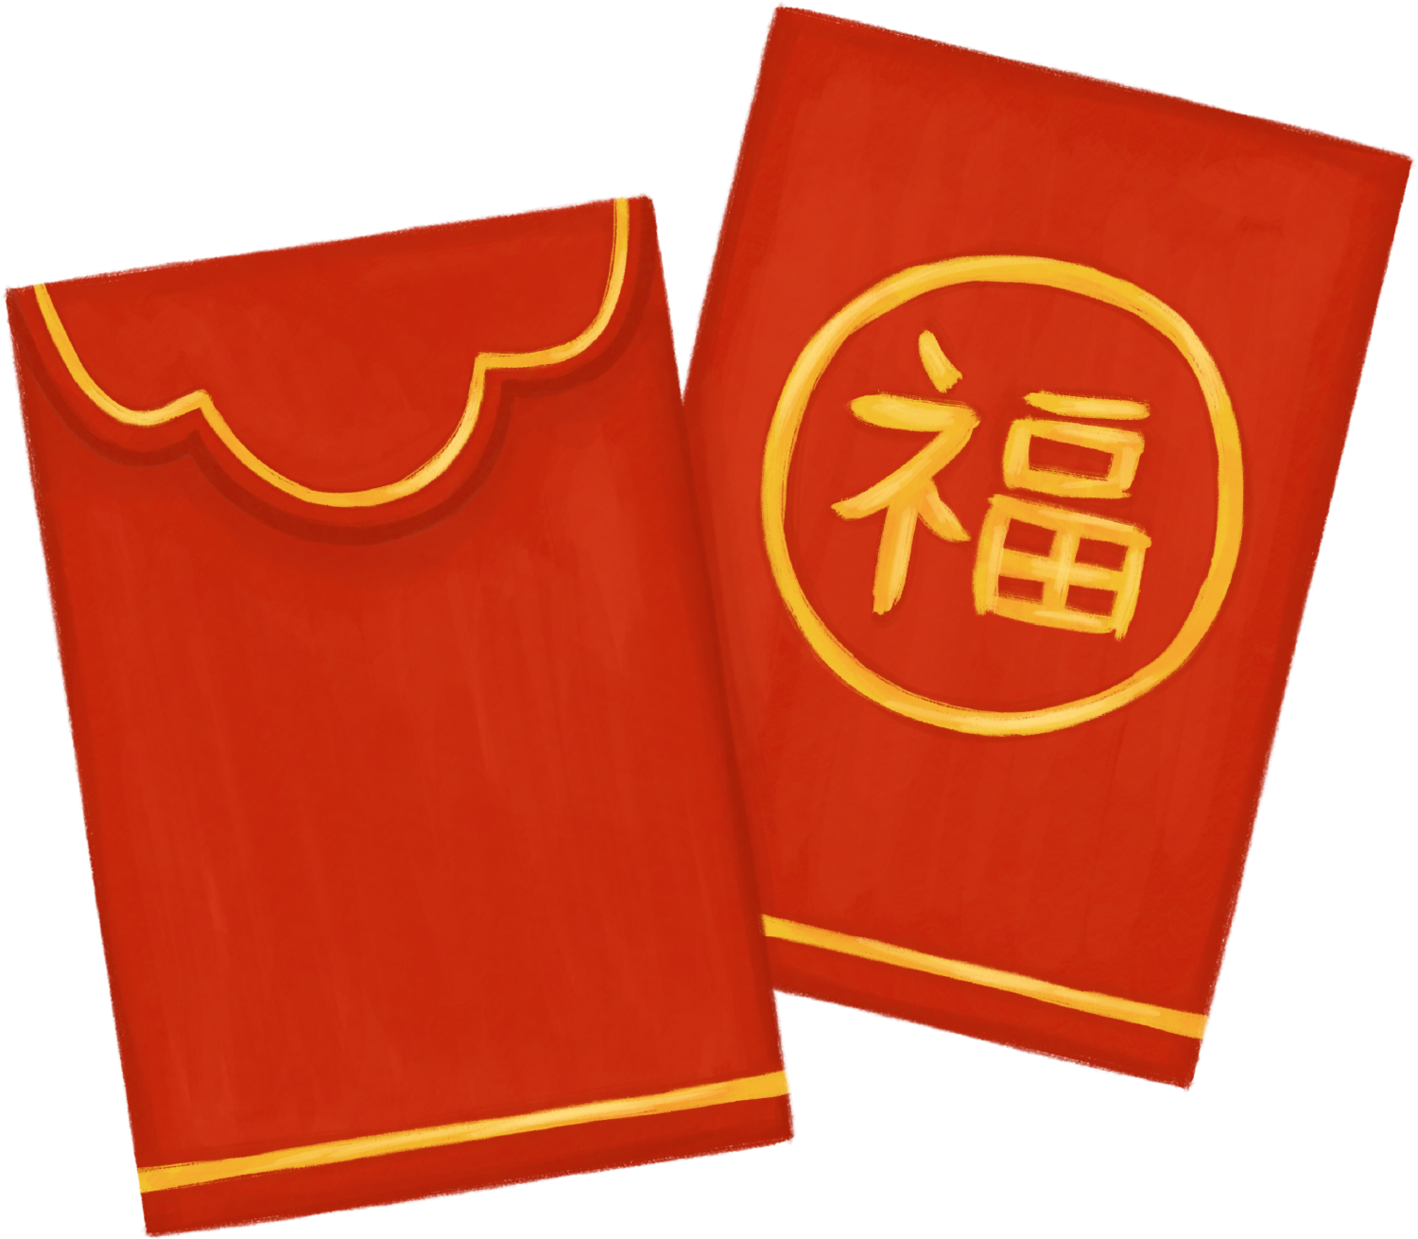

Slide 16
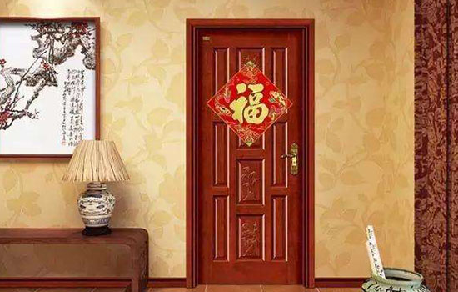
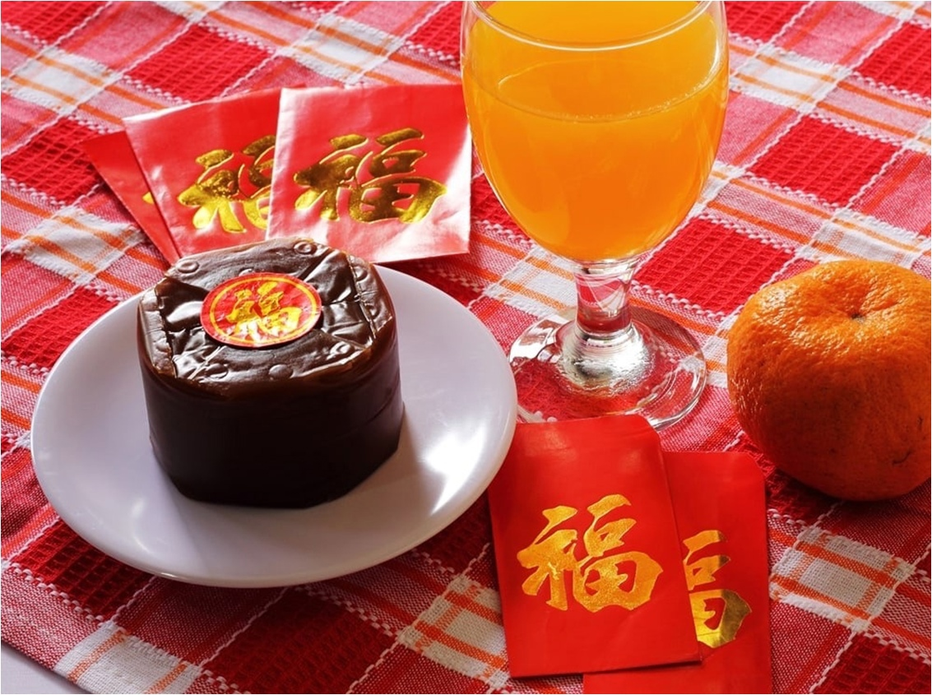
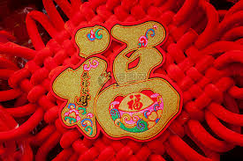

Slide 17
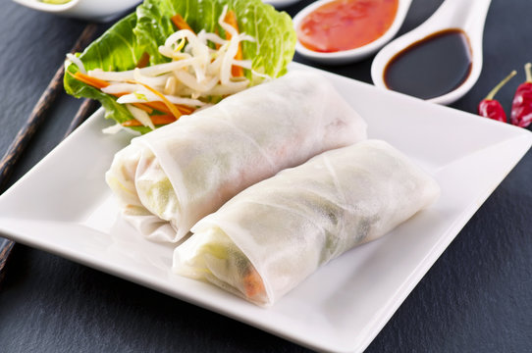
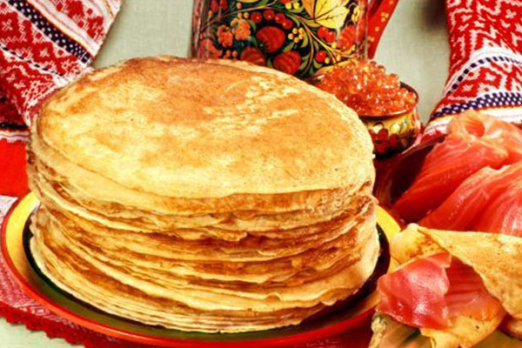
ВЕСНА
КИТАЙ
РОССИЯ
Праздник Весны «春节»
Весенний блинчик «春卷»
Масленица
Блины

Slide 18
到了还是倒了？
dào
dào
福
福

Slide 19
Найди «СЧАСТЬЕ»
副 富 辐 幅 福 蝠 偪 諨

Slide 20
Я узнал… | Меня удивило…
Я научился... | Теперь я знаю, что...

Slide 21
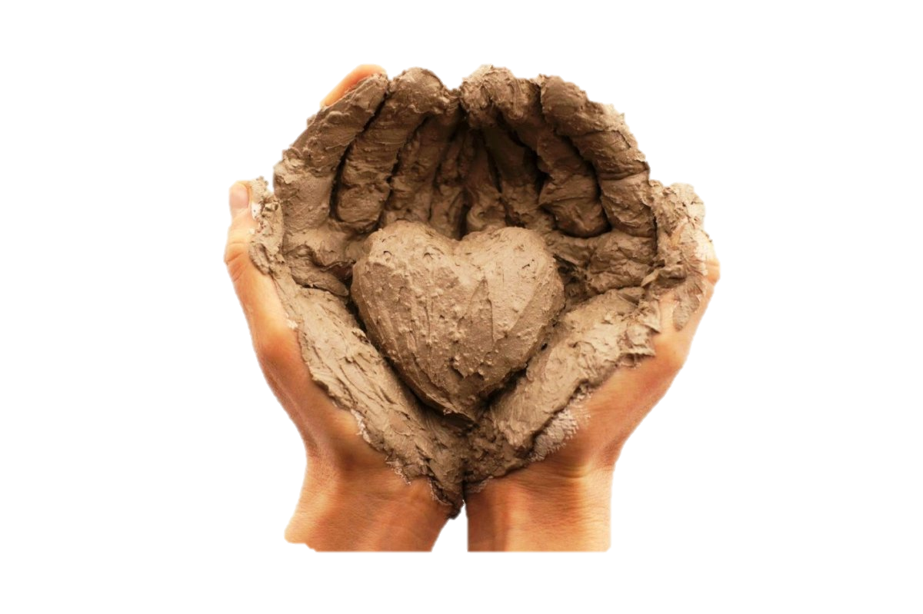
ТВОРИТЕ…
СЧАСТЬЕ СВОИМИ РУКАМИ!

